Slide 1
TCP通信和WIFI子系统

Slide 2
目录
1. TCP 基础概念
2 WIFI子系统 （WPA）
3 Socket 通信
4 在Openharmony中开发并编译
5 车载开发板的部署

Slide 3
OSI 七层参考模型和TCP/IP参考模型对比
OSI
TCP/IP
OSI
应用层
表示层
会话层
传输层
网络层
数据链路层
物理层
应用层
传输层
网络层
网络接口层

Slide 4
TCP/IP -IP
IP 地址的四个主要功能
（1） 数据传输
（2）寻址
（3）路由选择

Slide 5
IP地址的功能
在单个局域网网段中，计算机与计算机之间可以使用网络访问层提供的 MAC 地址进行通信。如果在路由式网络中，计算机之间进行通信就不能利用 MAC 地址实现数据传输了：因为 MAC 地址不能跨路由接口运行；即使强行实现跨越，使用 MAC 地址传输数据也是非常麻烦的。
这是由于内置在网卡里的固定 MAC 地址不能在地址空间上引入逻辑结构，使其无法具备真正的地址来表示国家、省、市、区、街道、路、号这类层次。因此，要进行数据传输，必须使用一种逻辑化、层次化的寻址方案对网络进行组织，这就是 IP 地址。

Slide 6
IP地址的功能
在单个局域网网段中，计算机与计算机之间可以使用网络访问层提供的 MAC 地址进行通信。如果在路由式网络中，计算机之间进行通信就不能利用 MAC 地址实现数据传输了：因为 MAC 地址不能跨路由接口运行；即使强行实现跨越，使用 MAC 地址传输数据也是非常麻烦的。
这是由于内置在网卡里的固定 MAC 地址不能在地址空间上引入逻辑结构，使其无法具备真正的地址来表示国家、省、市、区、街道、路、号这类层次。因此，要进行数据传输，必须使用一种逻辑化、层次化的寻址方案对网络进行组织，这就是 IP 地址。

Slide 7
IP地址的格式和范围
IP地址是长度是32 bit，由4个字节组成。为了阅读和书写方便，IP地址通常采用点分十进制数来表示。
IP地址表现形式能够帮助我们更好的使用和配置网络，但通信设备在对IP地址进行计算时使用的是二进制的操作方式，因此掌握十进制、二进制的转换运算非常有必要。
00000000.00000000.00000000.00000000~11111111.11111111.11111111.11111111，即0.0.0.0~255.255.255.255。
IPv4地址由两部分组成：
网络部分 (网络号)：用来标识一个网络。
IP地址不能反映任何有关主机位置的地理信息，只能通过网络号码字段判断出主机属于哪个网络。
对于网络号相同的设备，无论实际所处的物理位置如何，它们都是处在同一个网络中。
主机部分 (主机号)：用来区分一个网络内的不同主机。

Slide 8
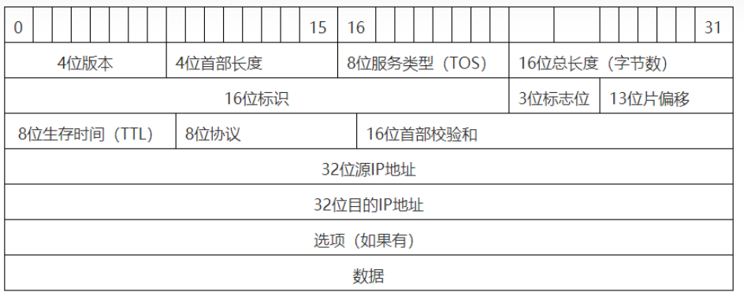
IP报文格式

Slide 9
IP报文格式
0bit是指位于最左边的最高位，31bit是指位于最右边的最低位，4个字节的32bit按照 bigendian（大端格式：低字节位于高地址）字节序传输：首先是0~7bit，其次 8~15bit，然后 16~23bit，最后是 24~32bit。TCP/IP 协议体系中所有数据报的首部中的二进制整数都要求按照这种大端形式的网络字节序进行传输。

Slide 10
查询分配的IP地址
ipconfig

Slide 11
TCP
TCP 是面向连接的运输层协议。应用程序在使用 TCP 协议之前，必须先建立 TCP 连接。在传送数据完毕后，必须释放已经建立的 TCP 连接
每一条 TCP 连接只能有两个端点，每一条 TCP 连接只能是点对点的(一对一)
TCP 提供可靠交付的服务。通过 TCP 连接传送的数据，无差错、不丢失、不重复，并且按序到达
TCP 提供全双工通信。TCP 允许通信双方的应用进程在任何时候都能发送数据。TCP 连接的两端都设有发送缓存和接受缓存，用来临时存放双向通信的数据

Slide 12
TCP基础
TCP（Transmission Control Protocol）是一种传输层协议，用于在网络上可靠地传输数据。TCP 是一种面向连接的协议，使用三次握手建立连接，并使用四次挥手终止连接。
TCP Client
TCP Server
socket()
Write()
Read()
connect()
close()
socket()
listen()
accept()
bind()
read()
write()
close()

Slide 13
服务器端
创建套接字端口
为套接字绑定地址信息
开始监听
获取一个新建立连接的socket的描述符
收发数据
关闭套接字

Slide 14
客户端
创建套接字
为套接字绑定地址信息
向服务端发起连接请求
收发数据
关闭套接字

Slide 15
WPA子系统
OpenHarmony的wifi能力使用基于第三方开源wifi软件WPA-supplicant子系统完成，这部分在开源鸿蒙系统中进行了深度移植和融合
wpa_supplicant是跨平台的开源软件，支持WPA、WPA2、WPA3（IEEE 802.11i）等Wlan接入技术，可用于台式机、笔记本电脑、手机和其他嵌入式系统。
`wpa_supplicant` 支持多种网络管理器，如 NetworkManager 和 wicd，也可以通过命令行界面直接使用。用户可以通过编辑 `wpa_supplicant` 配置文件来配置连接的 Wi-Fi 网络的参数，例如 SSID、密码、加密类型等。

Slide 16
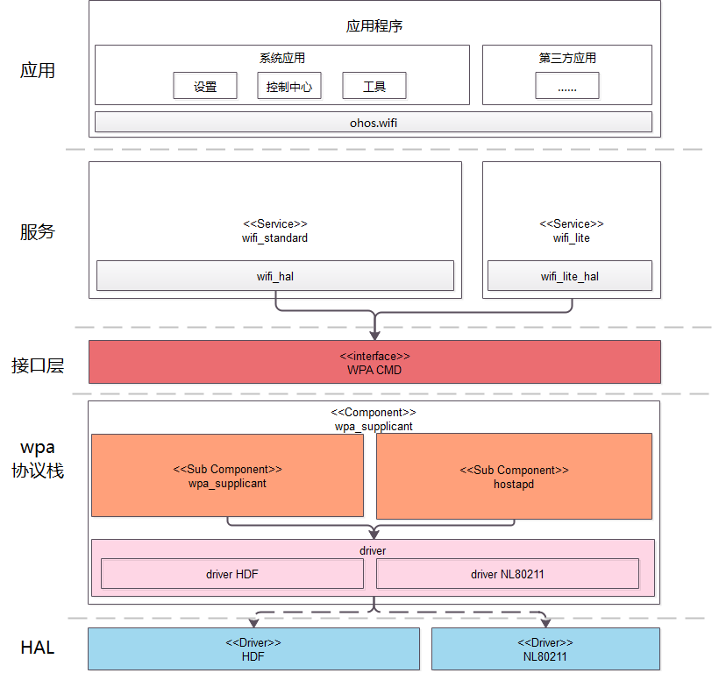
WPA协议栈所在的位置
在OpenHarmony中，wpa_supplicant用来提供Wi-Fi接入和Wi-Fi热点开启的协议栈。

Slide 17
STA模式的配置自启动联网
此处需要wpa配置文件从而使能联网配置，如果使用STA模式需要创建一个 wpa_supplicant.conf 配置文件其中包含要连接的 Wi-Fi 网络的 SSID 和密码等信息
network={ ssid="your_SSID" psk="your_password" }

Slide 18
关键性问题
在文件处理阶段有个核心问题，如果我们想把WIFI配置作为初始文件写入系统，无法在编码阶段创造好该文件，在打包结束后我们自己写的定义设置文件会丢失或者无法找到相对路径，这时候可以通过重新添加文件分区的方式进行添加，需要用到如下工具，当然如果非必须要开机初始化，可以使用hdcstd工具send功能将文件传输到系统当中，并作为参数文件调用。

Slide 19
WPA命令行常用指令
wpa_supplicant -iwlan0 -Dnl80211 -c/etc/ambaipcam/IPC_Q313/config/wlan/wpa_supplicant.conf -B #查询网卡状态 wpa_cli -p/var/run/wpa_supplicant -iwlan0 status #搜索附近网络功能 no/ok wpa_cli -i wlan0 scan #搜索附近网络,并列出结果 wpa_cli -i wlan0 scan_result #查看当前连接的是哪个网络 wpa_cli -i wlan0 list_network

Slide 20
TCP实现

